Slide 1











2024
Sessione formativa
SALUTE BASILICATA
Il progetto promosso da Regione Basilicata con l'obiettivo di realizzare un punto di accesso unico ai servizi sanitari regionali SICURO, RAPIDO ed EFFICIENTE.

Slide 2




COS’E’ IL FASCICOLO SANITARIO ELETTRONICO?
Il Fascicolo Sanitario Elettronico è l’insieme dei dati e documenti digitali di tipo sanitario e socio-sanitario generati da eventi clinici e medici presenti e trascorsi.
Il Fascicolo Sanitario Elettronico ha un orizzonte temporale che copre l’intera vita del paziente ed è alimentato in maniera continuativa dai soggetti che prendono in cura l’assistito nell’ambito del Servizio Sanitario Nazionale e dei servizi socio-sanitari regionali.
Contiene la storia clinica con tutti i referti, le analisi e le radiografie, tutte le terapie e gli eventuali ricoveri ospedalieri.
SALUTE BASILICATA

Slide 3
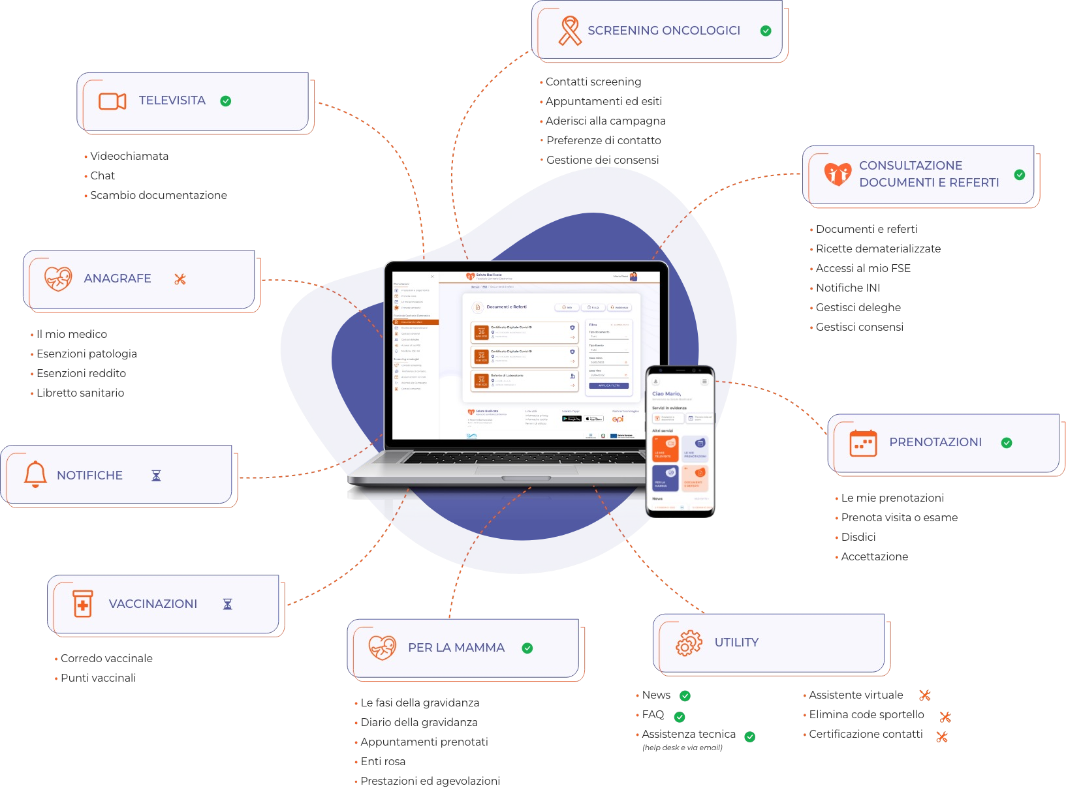

IL PROGETTO SALUTE BASILICATA
Prevede la migrazioni di tutti i servizi sanitari in un unico punto di accesso: Il Fascicolo Sanitario Elettronico

Slide 4


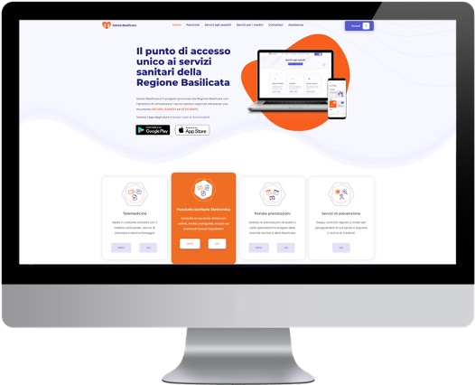
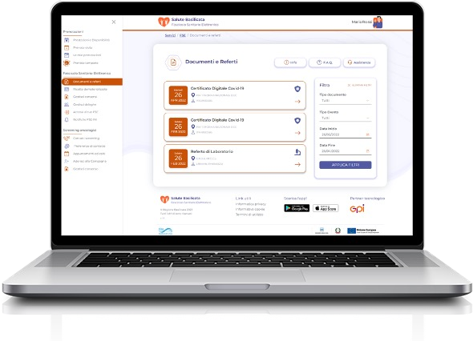
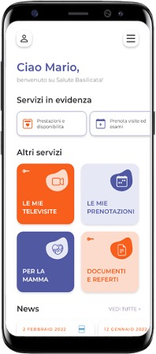

FASCICOLO SANITARIO ELETTRONICO
Portale
Per conoscere ed imparare a utilizzare i servizi sanitari digitali, richiedere assistenza tecnica e seguire lo stato di avanzamento del progetto https://www.salute.basilicata.it/il- progetto/
Piattaforma web
Per accedere alle funzionalitm di Telemedicina, Consultazione Documenti, Referti e Ricette Dematerializzate, Prenotazioni, Screening oncologici e tanti altri tramite PC https://servizi.salute.basilicata.it
App mobile
Per usufruire dei servizi e accedere ai propri dati sanitari in qualsiasi momento e ovunque ci si trovi

Slide 5


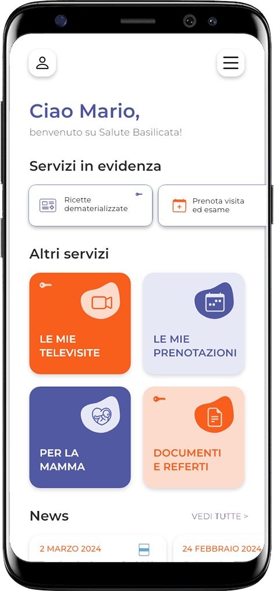
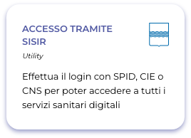

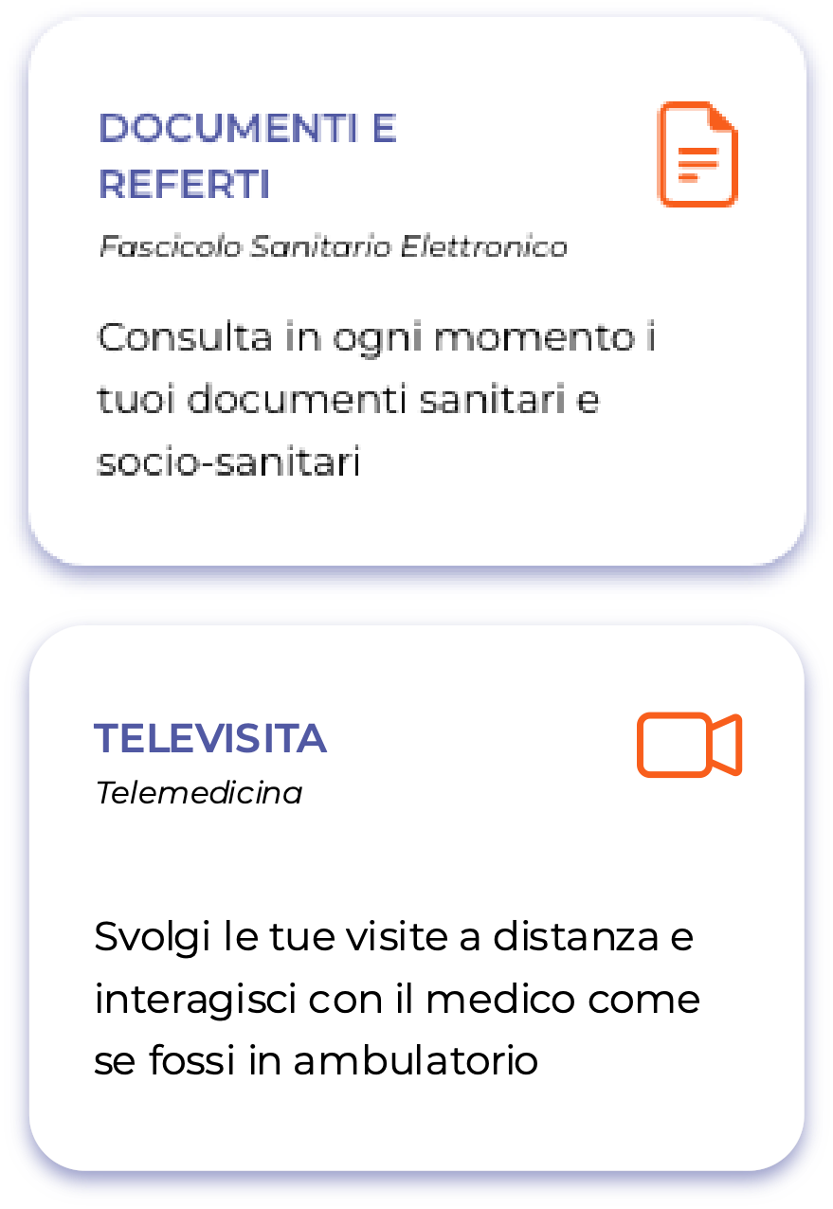

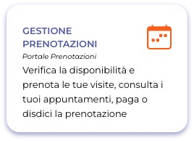
I SERVIZI DISPONIBILI (1/2)
I servizi disponibili nel Fascicolo Sanitario Elettronico

Slide 6




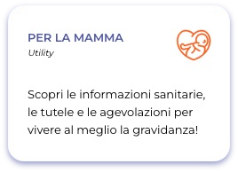
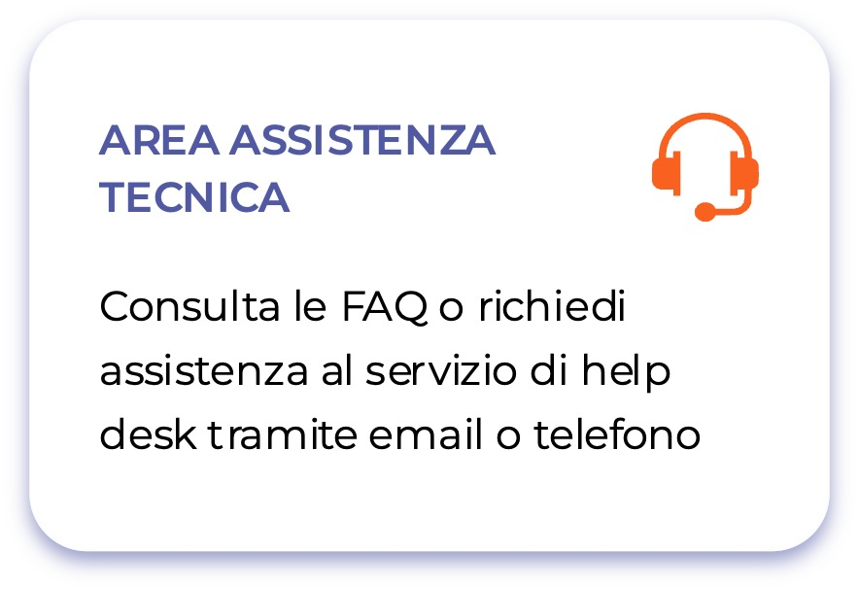
I SERVIZI DISPONIBILI (2/2)
I servizi disponibili nel Fascicolo Sanitario Elettronico
Il Fascicolo Sanitario Elettronico con una nuova veste grafica e funzionale

Slide 7





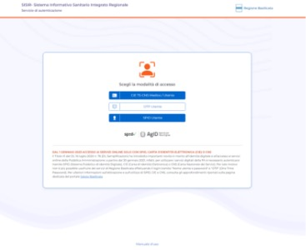
ACCESSO SICURO
Accesso sicuro al Fascicolo Sanitario Elettronico
ACCESSO SISIR
Il login tramite credenziali (username e password) è stato sostituito dall'accesso con SISIR, il Sistema Informativo Sanitario Integrato Regionale della
Basilicata.
Da app e portale web potrai autenticarti tramite SPID (Livello 2 e 3), CIE e CNS per accedere a tutti i servizi disponibili

Slide 8


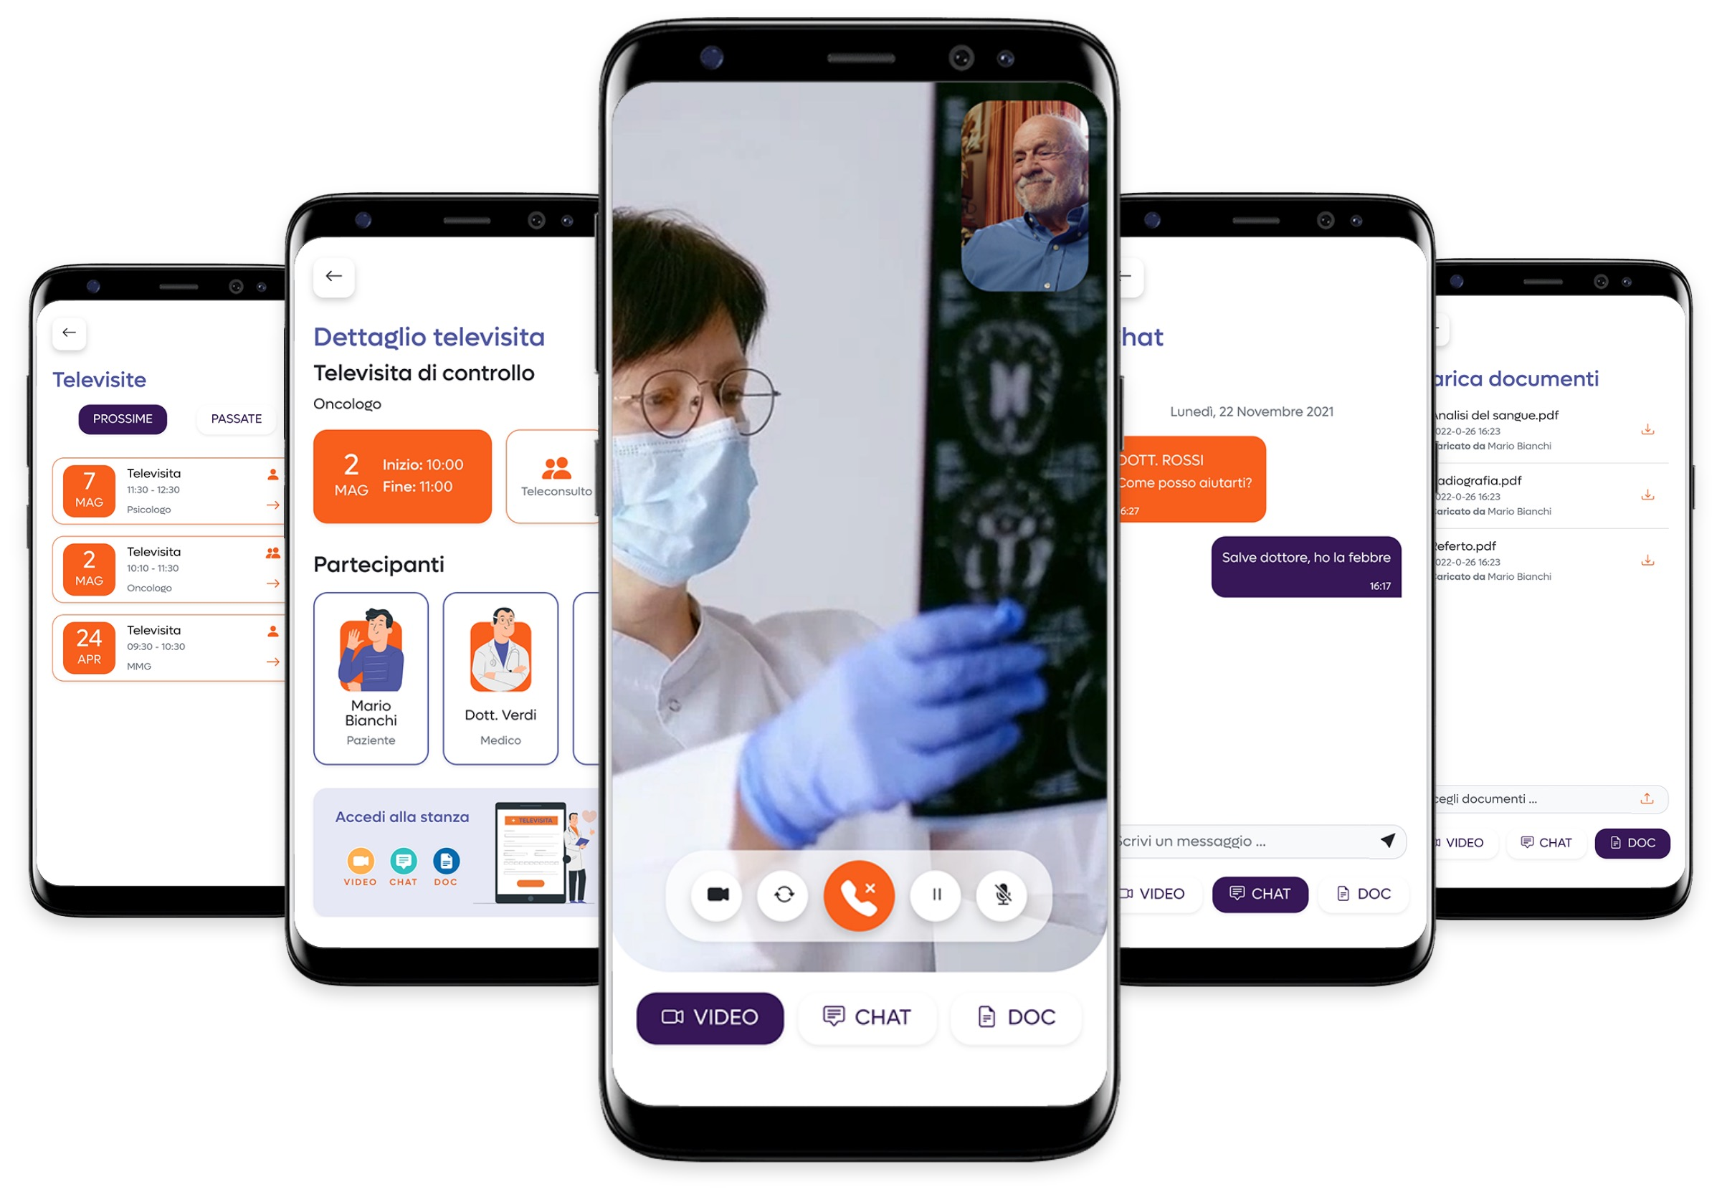
NUOVO SERVIZIO
Accessibile dal Fascicolo Sanitario Elettronico
LE MIE TELEVISITE
Il primo servizio integrato introdotto con il progetto Salute Basilicata è quello di Televisita, che comprende le funzionalitm di:
VIDEOCHIAMATA: per la comunicazione audio-video con lo specialista
CHAT: per lo scambio di messaggi con il medico
SCAMBIO DOCUMENTI: per lo scambio di documentazione sanitaria (ad esempio invio esami o analisi utili alla valutazione clinica e ricezione referti, prescrizioni etc.)

Slide 9


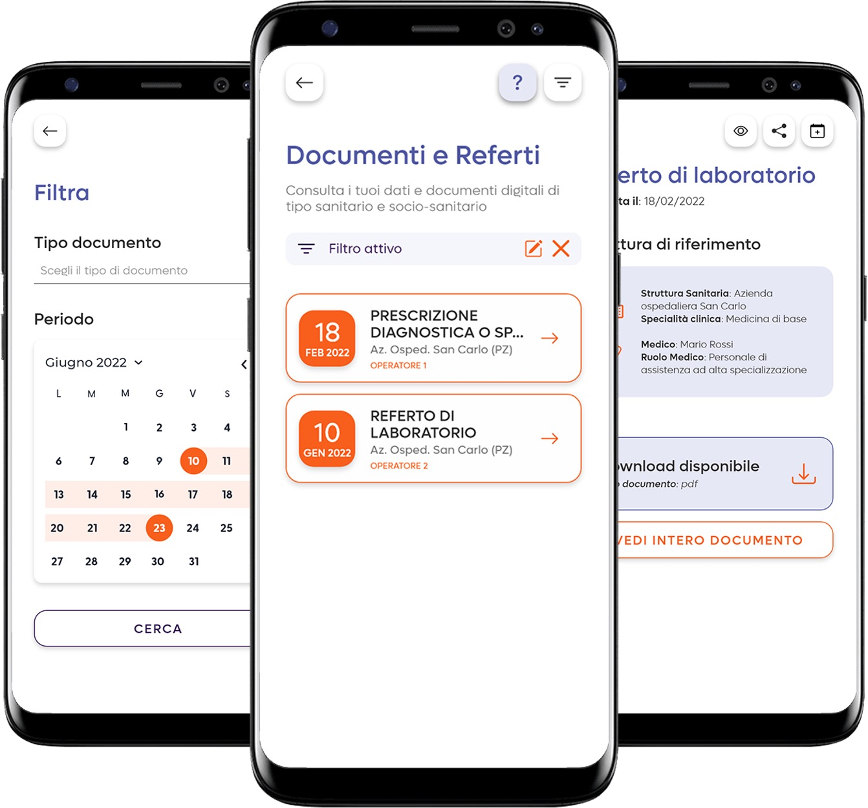
SERVIZIO
Accessibile dal Fascicolo Sanitario Elettronico
DOCUMENTI E REFERTI
Consulta e, all'occorrenza, scarica sul tuo smartphone i documenti che compongono la tua storia clinica come: Prescrizioni, Analisi, Radiografie, Referti, Certificati di malattia, Esenzioni, Green pass, etc.
Potrai inoltre:
Condividere il singolo documento
Aggiungere un promemoria al tuo calendario

Slide 10


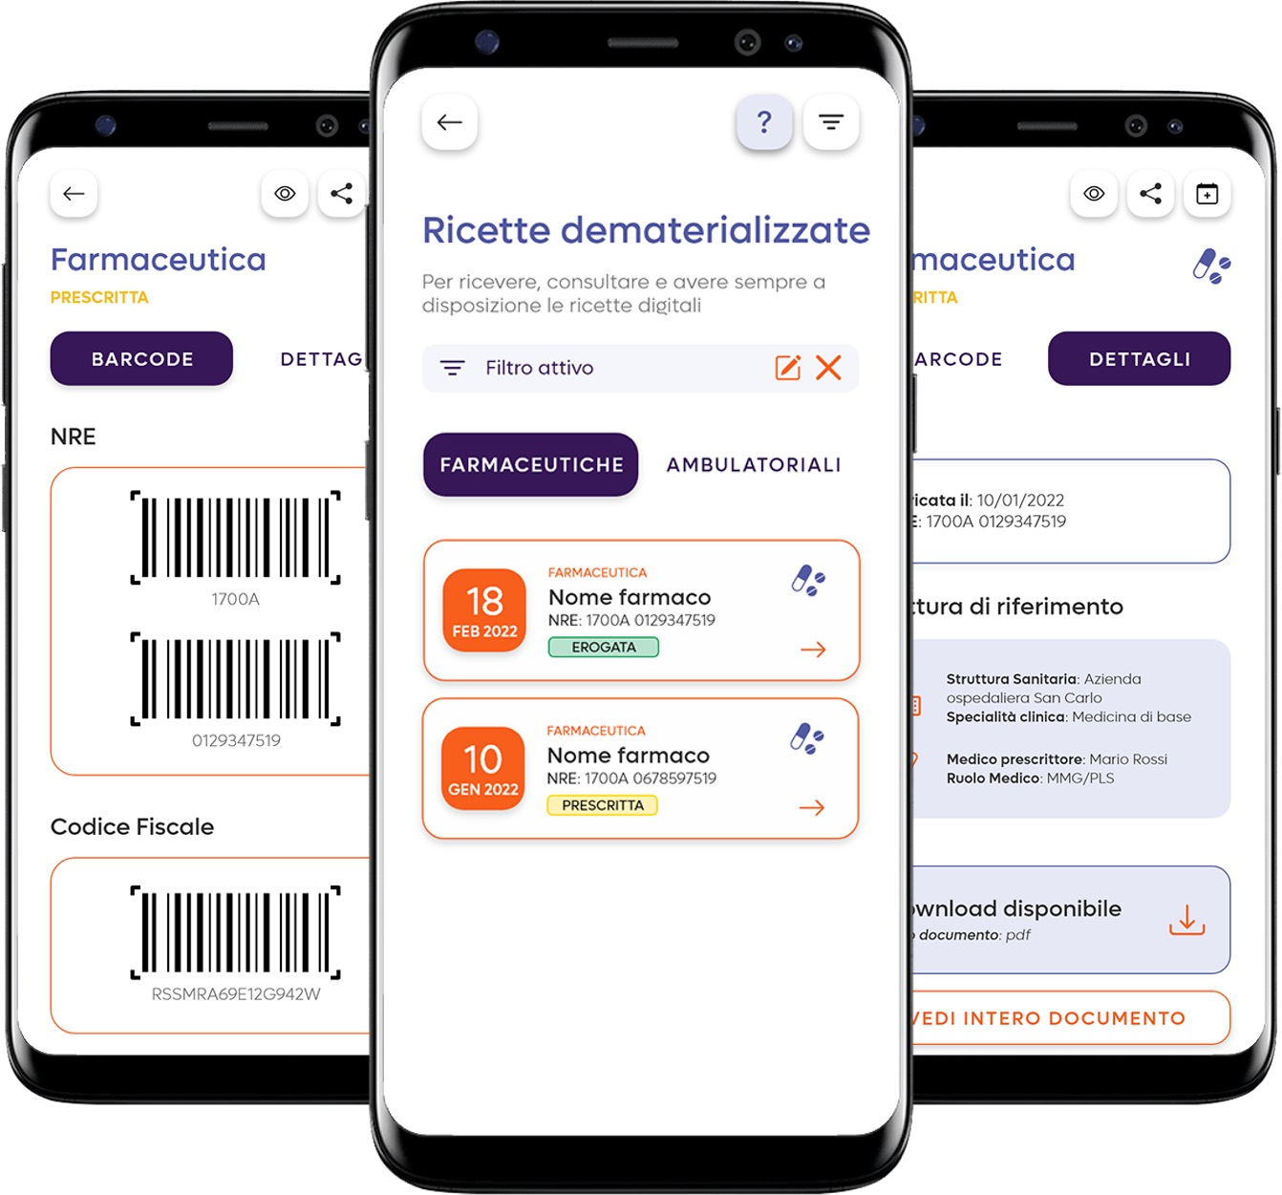
NUOVO SERVIZIO
Accessibile dal Fascicolo Sanitario Elettronico
RICETTE DEMATERIALIZZATE
Consulta e, all'occorrenza, scarica sul tuo smartphone le ricette farmaceutiche e ambulatoriali
Per facilitare il ritiro dei farmaci e la prenotazione delle prestazioni, i codice a barre corrispondenti al numero di ricetta e al tuo codice fiscale saranno sempre in primo piano!
Potrai inoltre:
Condividere la singola ricetta
Aggiungere un promemoria al tuo calendario

Slide 11


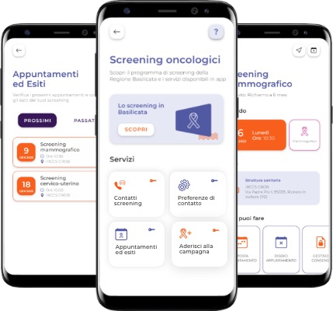
NUOVO SERVIZIO
Accessibile dal Fascicolo Sanitario Elettronico
SCREENING ONCOLOGICI
consente di:
Aggiornare il domicilio e i dati di contatto, fondamentali per l’invio di inviti alle campagne ed esiti degli esami
Consultare l’elenco dei propri appuntamenti e
ricevere l’esito degli esami
Conoscere i programmi di screening regionali e scoprire quelli in cui si rientra
Preferenze di contatto cosi da indicare le preferenze di ricezione degli inviti e/o esiti

Slide 12




SERVIZI
Accessibili dal Fascicolo Sanitario Elettronico
PRENOTAZIONE VISITE ED ESAMI
I TUOI APPUNTAMENTI
Inserendo i dati della ricetta l’assistito potrm verificare la disponibilitm della prestazione prescritta presso gli ospedali e i presidi delle strutture sanitarie, consultando una panoramica completa delle opzioni disponibili per poi procedere con la prenotazione comodamente online, evitando attese al telefono o agli sportelli.
L’assistito, previa autenticazione sul FSE, potrm visionare i dettagli degli appuntamenti e per ognuno:
disdirlo,
spostarlo,
scaricare il promemoria di avvenuta prenotazione e l’avviso di pagamento
effettuare il pagamento tramite PagoPa

Slide 13


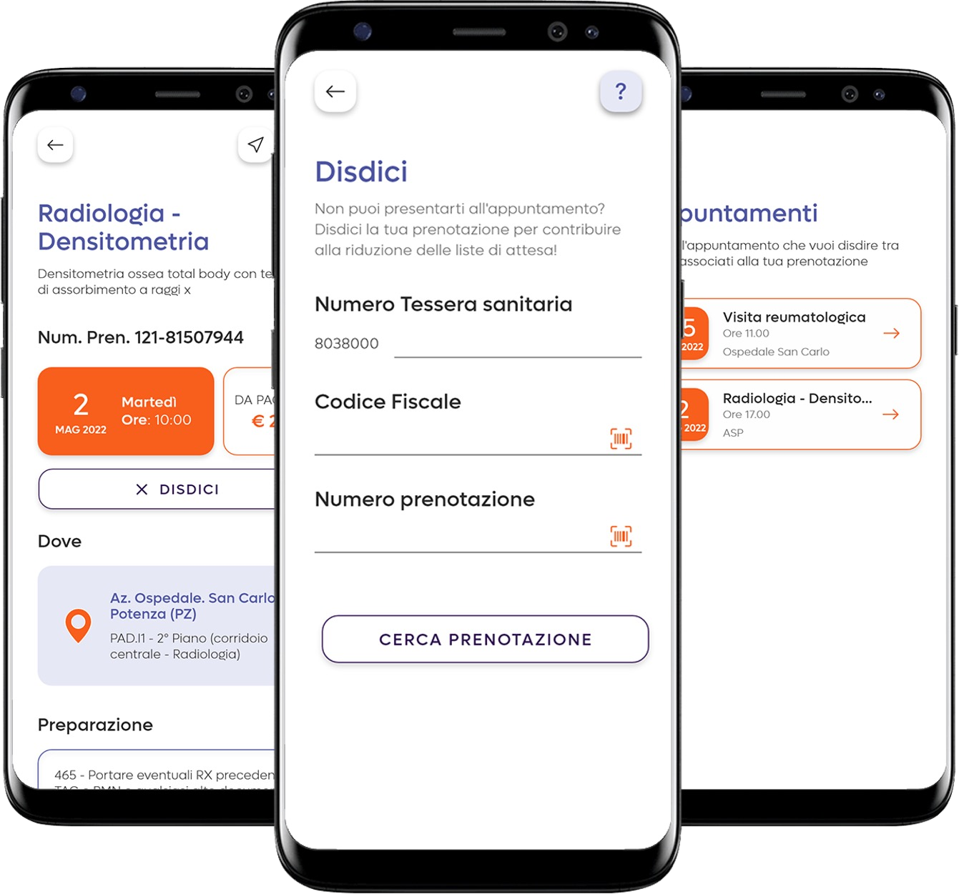
NUOVO SERVIZIO
Accessibile dal Fascicolo Sanitario Elettronico
DISDETTA FACILITATA
Il cittadino potrm disdire una prenotazione in qualsiasi
momento, contribuendo così alla riduzione delle liste di attesa e garantendo di conseguenza una distribuzione più equa delle risorse a disposizione
Non è necessaria l’autenticazione. L’appuntamento potrm essere Disdetto con:
Numero di tessera sanitaria
Codice fiscale
Numero della ricetta elettronica (NRE)

Slide 14





NUOVO SERVIZIO: PER LA MAMMA (1/2)
Accessibile dal Fascicolo Sanitario Elettronico
Il progetto Accanto alle mamme e non solo va ad arricchire il servizio Per la mamma, pensato per accompagnare le donne nel mondo della gravidanza
Per la mamma offre informazioni sanitarie chiare e dettagliate, redatte dai professionisti dell’Ospedale San Carlo di Potenza, e permette di conoscere e di usufruire dei servizi Pre-parto, Gravidanza e parto, Post-parto e Per il neonato
La nuova sezione, denominata Prestazioni ed agevolazioni, completa l’offerta informativa presentando appunto le prestazioni, tutele e agevolazioni di INPS, Agenzia delle Entrate, Ispettorato Territoriale del Lavoro di Potenza - Matera e INAIL

Slide 15



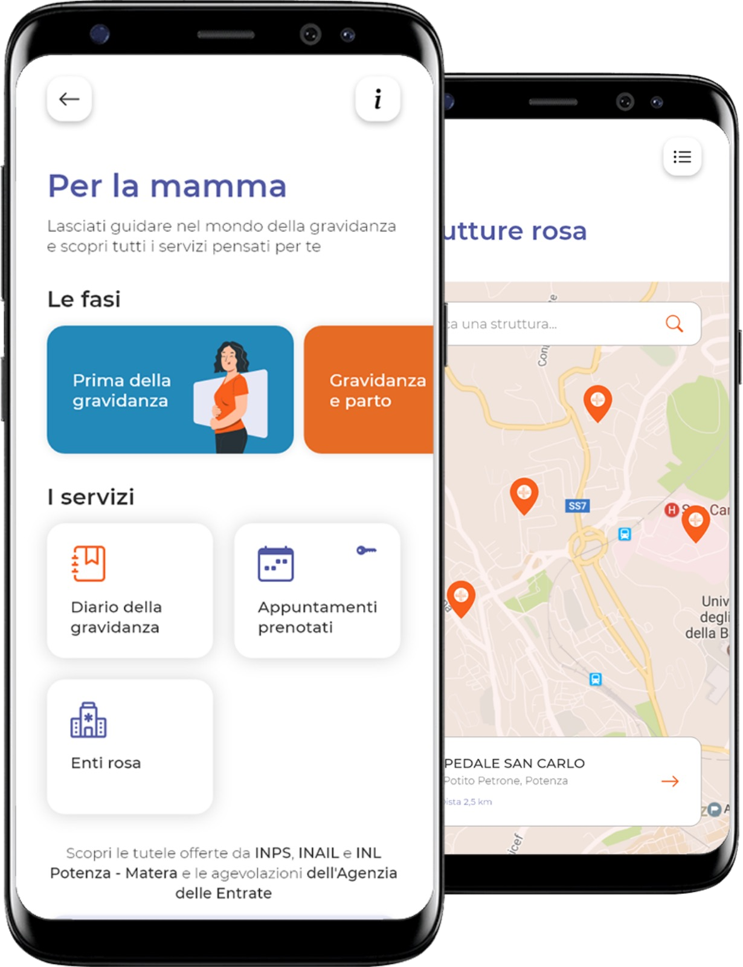


NUOVO SERVIZIO: PER LA MAMMA (2/2)
Accessibile dal Fascicolo Sanitario Elettronico
Le fasi della gravidanza: tutte le informazioni utili per accompagnare le donne nel mondo della gravidanza
Diario della gravidanza: una guida nel percorso di visite ed esami da svolgere durante i 9 mesi di gestazione
Strutture rosa: le strutture sanitarie di riferimento e relativi
recapiti telefonici utili, che da oggi diventa Enti rosa per accogliere sedi e contatti di INPS, Agenzia delle Entrate, Ispettorato Territoriale del Lavoro di Potenza - Matera e INAIL
Prestazioni ed agevolazioni: consulta le prestazioni, tutele ed agevolazioni pensate per la mamma e non solo
F.A.Q.: risposte alle domande più frequenti sul mondo della
gravidanza
Servizio presto disponibile: Crea il tuo profilo della gravidanza e consulta tutti gli appuntamenti in programma
14

Slide 16

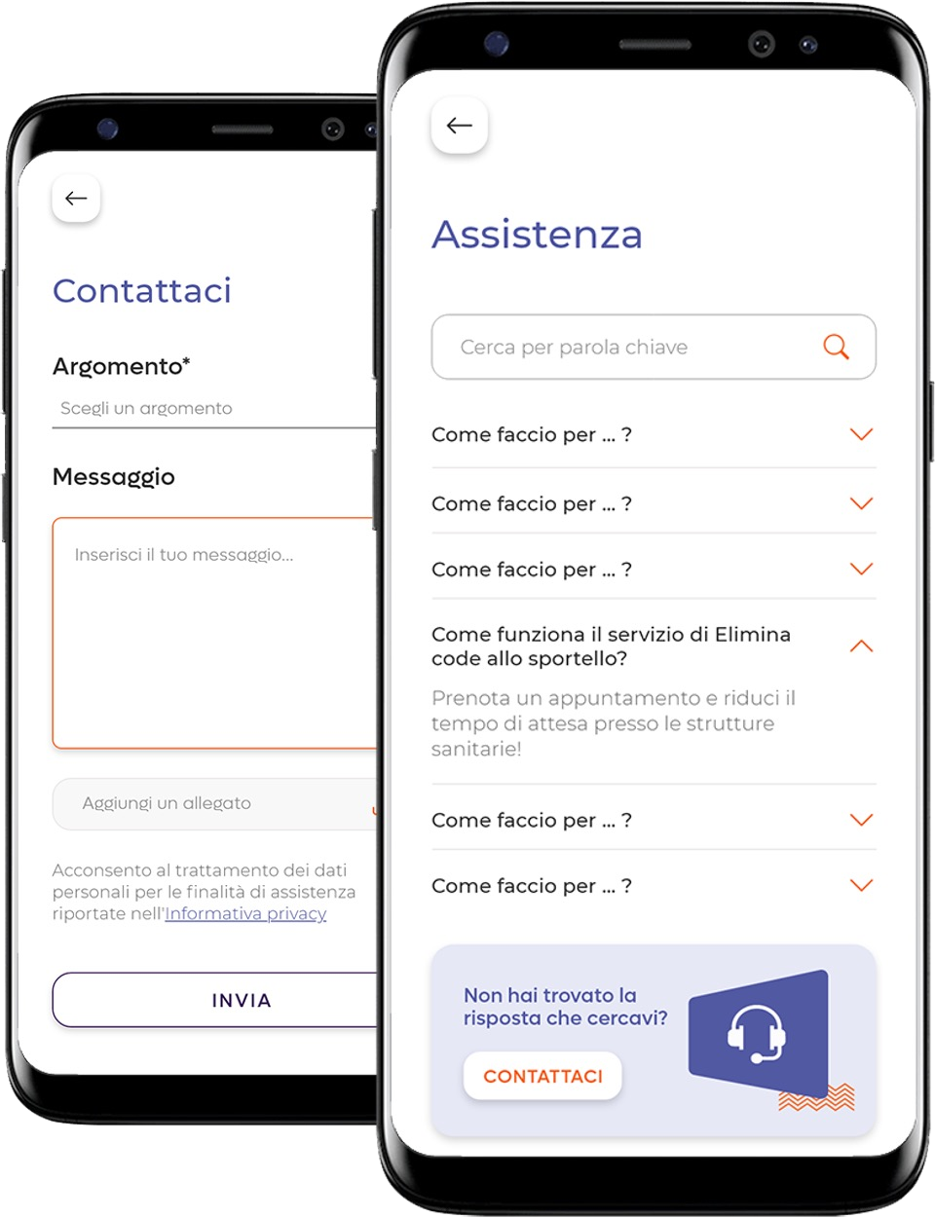
AREA ASSISTENZA TECNICA
Servizio di Help Desk
Per ciascun servizio presente in app sarm disponibile un’area Assistenza dalla quale potrai:
Consultare le FAQ dedicate per ogni servizio per la risoluzione autonoma di problemi comuni
Richiedere assistenza tramite email compilando
l’apposita form con la descrizione del problema riscontrato (se previsto dal servizio al seguente link: https://www.salute.basilicata.it/assistenza)
Richiedere assistenza telefonica (se previsto dal servizio al seguente numero: 3713736999)
16

Slide 17


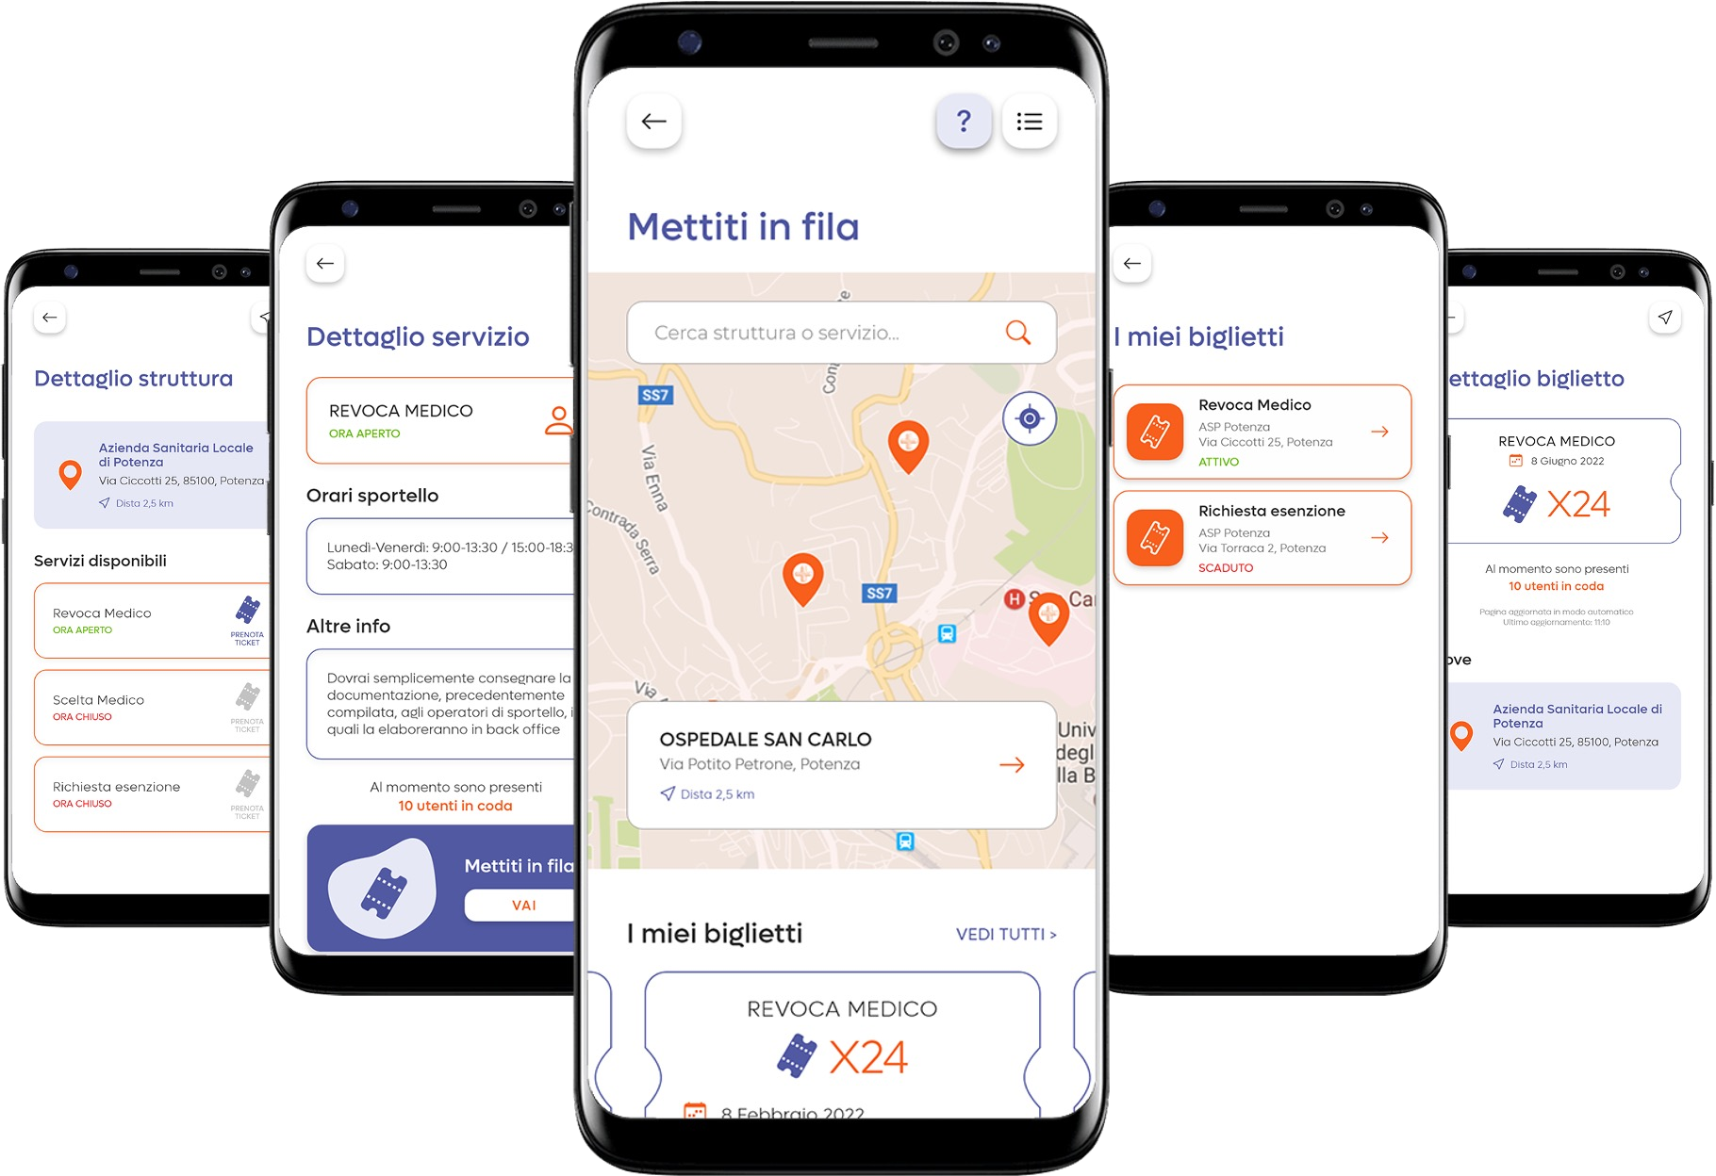
NUOVO SERVIZI: ELIMINA CODE SPORTELLO
In lavorazione
Il servizio Elimina code sportello contribuirm alla riduzione dei tempi di attesa presso le strutture sanitarie*!
Direttamente da app l’assistito:
Sceglie l’ufficio di interesse
Seleziona il servizio
Ritira il ticket digitale
Verifica in ogni momento quante persone sono in coda
L’utilizzo del sistema di ritiro ticket digitale offre un valido supporto per evitare gli assembramenti e gestire il flusso degli utenti presso gli uffici
*le strutture che vorranno offrire il servizio riceveranno un documento tecnico con indicazione di quanto necessario per l’integrazione
17

Slide 18



PROSSIMI STEP
Il progetto Salute Basilicata è in continua evoluzione!
Servizi anagrafe
Saranno disponibili in una nuova veste grafica e funzionale i servizi di:
Scelta e revoca medico
Consultazione e richiesta esenzioni per patologia e reddito
Vaccinazioni
Saranno disponibili in una nuova veste grafica e funzionale i servizi di:
Integrazione con la cartella clinica
Assistente virtuale
Una guida disponibile 24/7 sul Portale Salute Basilicata per aiutare il cittadino ad orientarsi tra i servizi sanitari regionali
App Medico
Per l’accesso hai dati del paziente e per la ricezione delle notifiche dedicate.
18

Slide 19
UN PASSO IMPORTANTE PER LA SANITÀ LUCANA
Servizi sanitari a portata di mano, disponibili sempre e ovunque
Maggiore qualità e continuità dei percorsi di diagnosi e cura anche nei territori remoti con conseguente riduzione delle distanze tra operatori sanitari, paziente, familiari e caregiver
Promozione della cultura della prevenzione e maggiore efficacia dei programmi di screening oncologici
Facilità di accesso a dati e documenti clinici, riducendo il cartaceo e facilitando la condivisione con i professionisti sanitari
Promemoria per le scadenze e gli appuntamenti
Sicurezza dei dati
19

Slide 20

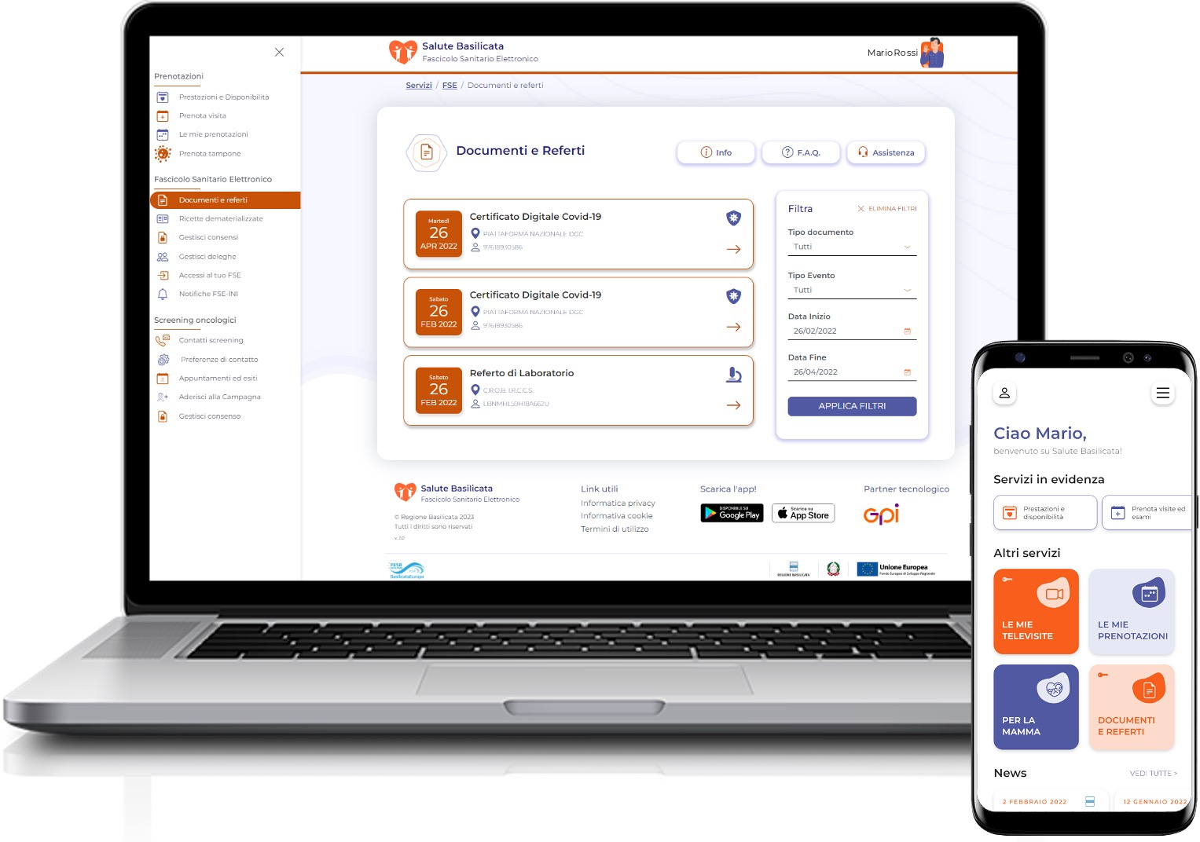
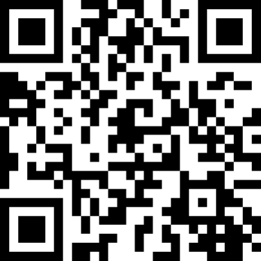

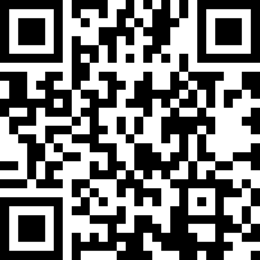




Grazie per l’attenzione!
Scopri di più sul progetto Salute Basilicata e scarica l’app dagli store!

Slide 21






VEDIAMO INSIEME IL FUNZIONAMENTO …..

Slide 22
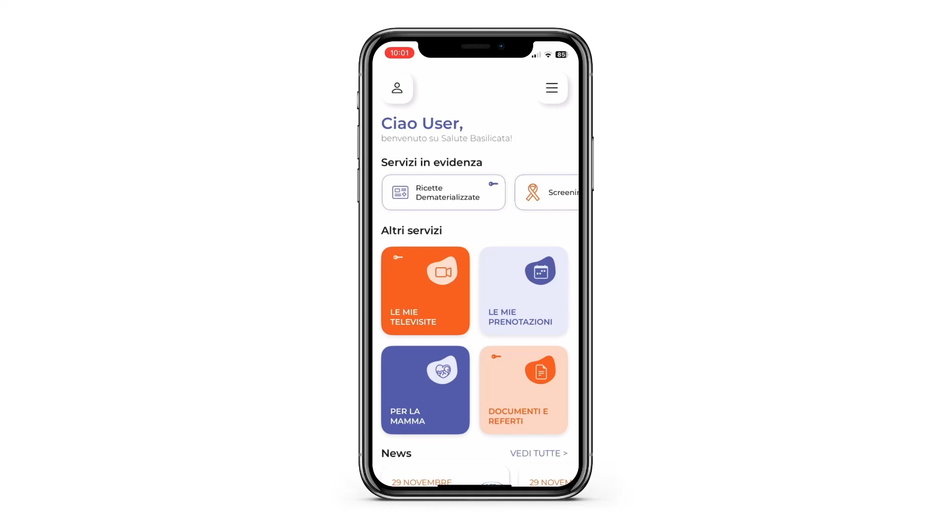

Slide 23


IL TEMPO DELLA SANITA’ DIGITALE E’ PIU’ VELOCE DEL TEMPO NORMALE

